Slide 1
ПОВНІ ПЕРЕВІРКИ ДЕКЛАРАЦІЙ
Олена ШЕВЧЕНКО
Заступник керівника управління - керівник першого відділу Управління проведення повних перевірок

Slide 2
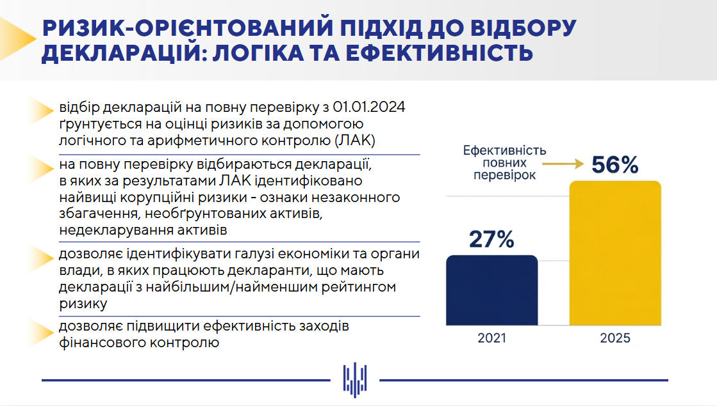

Slide 3
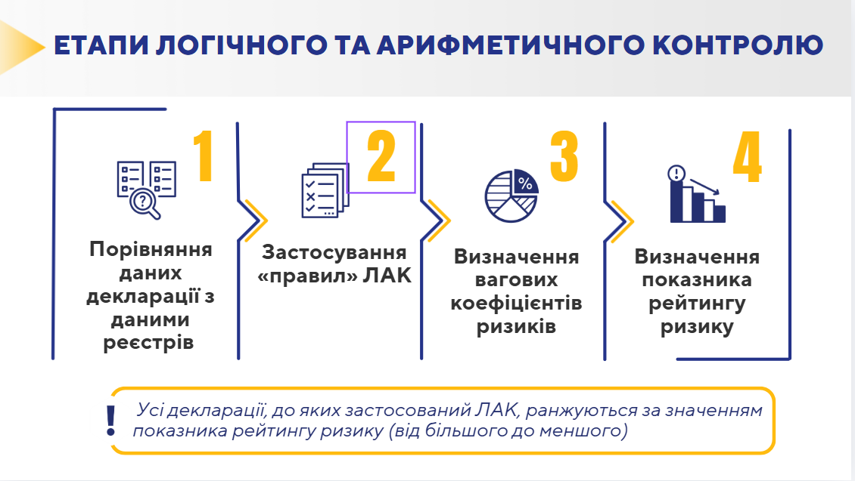

Slide 4
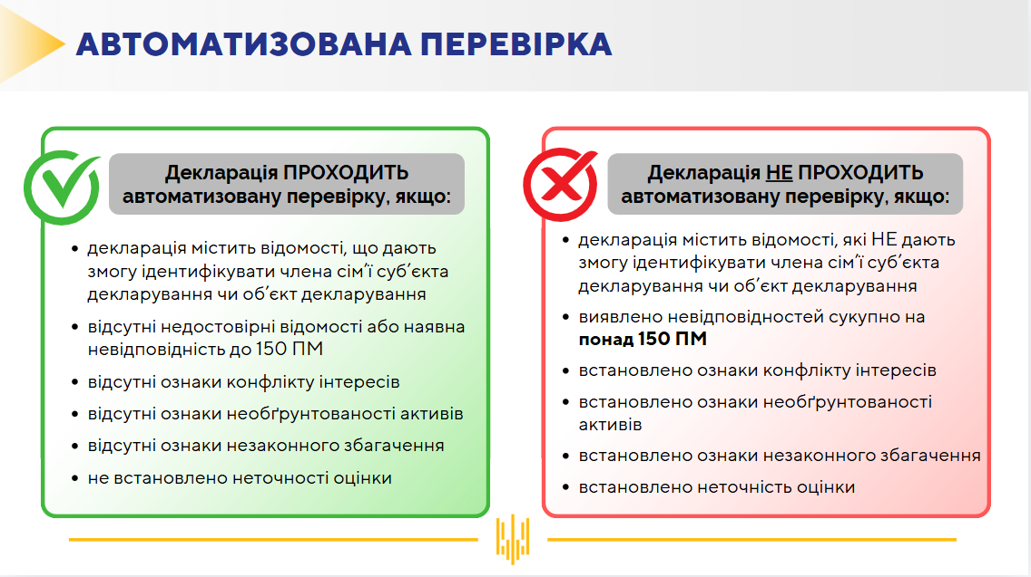

Slide 5


Slide 6
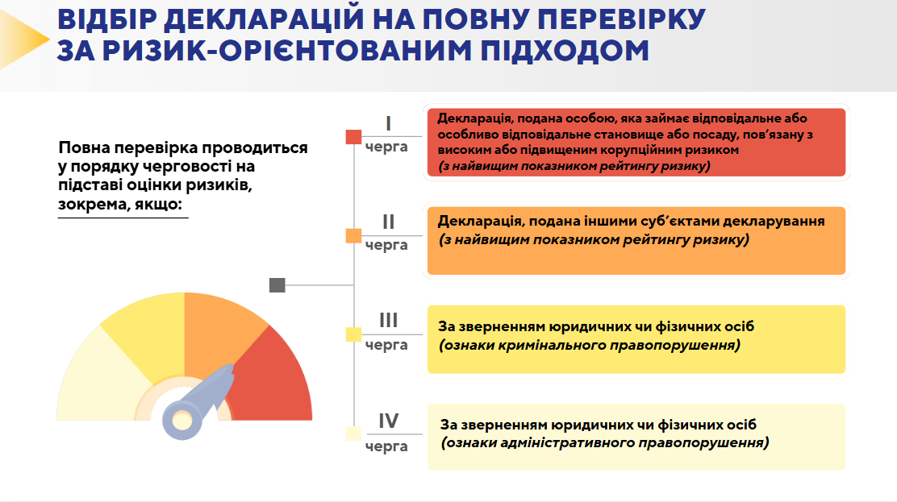


Slide 7
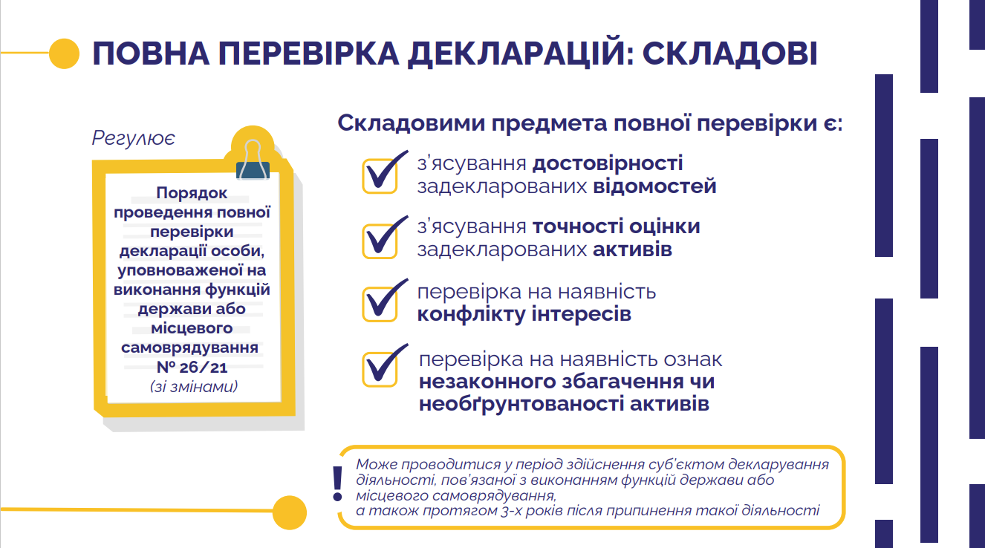

Slide 8
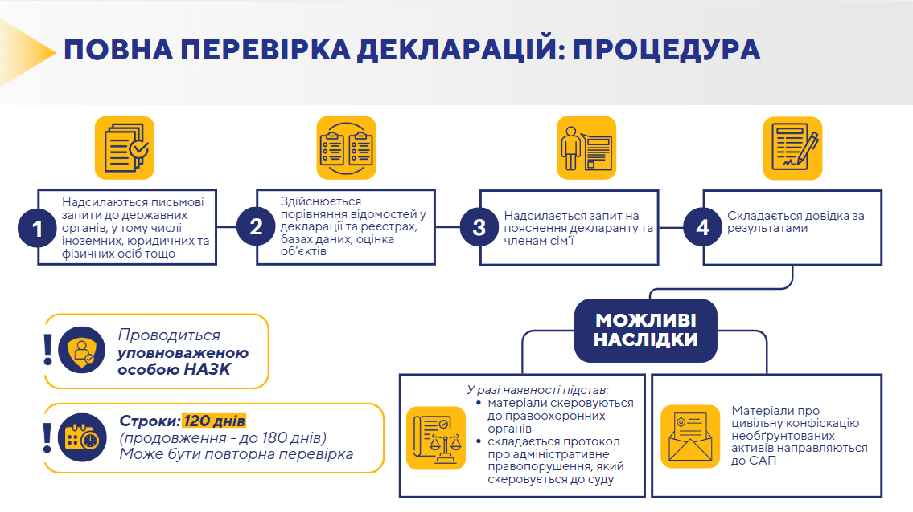

Slide 9
ЕФЕКТИВНІСТЬ РИЗИК-ОРІЄНТОВАНОГО ПІДХОДУ
2021 рік
2024 рік
2025 рік
І півріччя
2026 рік
Проведено повних перевірок декларацій
1043
715
970
415
Завершені з ОВ, ознаками незаконного збагачення та необґрунтованих активів
282
358
548
255
Ефективність
27%
50%
56%
61%
Загальна сума порушень
1,2 млрд грн
3,8 млрд грн
3,6 млрд грн
1,9 млрд грн
Кількість уповноважених осіб НАЗК
50
24
24
27

Slide 10
Трішки кейсів:
Начальник управління міграційного контролю, протидії нелегальній міграції та реадмісії Головного управління державної міграційної служби України в Одеській області, за 2023 рік, недостовірні відомості, зазначені у декларації відрізняються від достовірних на загальну суму 83 млн грн, у діях суб’єкта декларування встановлено ознаки правопорушення передбаченого ч. 2 ст. 366-2 КК України, а також виявлено ознаки необґрунтованості активів на понад 5 млн грн а саме під час перевірки встановлено, що близькою особою суб’єкта декларування придбано автомобіль, у якої відсутні законні джерела придбання вищевказаного майна. Суб’єкт декларування не зазначив відомості, про житловий будинок вартістю понад 7 млн грн та відомості про автомобіль дружини, а також вказав відомості, що не відповідають дійсності про наявність у члена сім’ї криптовалюти на понад 57 млн грн. 18.10.2024 до ДБР направлено обґрунтований висновок, за наявною інформацією скеровано до суду. За ознаками необґрунтованості активів направлено матеріали до САП. ВАКС задовольнив позов прокурора САП, підготовлений, у тому числі, за матеріалами повної перевірки декларації, та визнав необґрунтованим активом автомобіль Mercedes-Benz G 400 D, 2023 р. в., вартістю на день набуття 5,6 млн грн, набутий матір’ю декларанта, та стягнув його в дохід держави.

Slide 11
Голова Білгород-Дністровської районної ради
Одеської області
недостовірні відомості, зазначені у декларації відрізняються від достовірних на загальну суму 59,6 млн грн, у діях суб’єкта декларування встановлено ознаки правопорушення передбаченого ч. 2 ст. 366-2 КК України. Суб’єкт декларування зазначив відомості, що не відповідають дійсності, про свій грошовий актив у вигляді готівкових коштів, а саме 11 млн грн, 647 тис. доларів та 1 млн. євро. 09.05.2024 до НПУ направлено обґрунтований висновок, триває досудове розслідування

Slide 12
Заступник голови Одеської обласної державної адміністрації
недостовірні відомості, зазначені у декларації відрізняються від достовірних на загальну суму 4,5 млн грн, у діях суб’єкта декларування встановлено ознаки правопорушення передбаченого ч. 1 ст. 366-2 КК України. Суб’єкт декларування не зазначив відомості, про власні фінансові зобов’язання. 21.02.2025 до НАБУ направлено обґрунтований висновок, розпочато кримінальне провадження та триває досудове розслідування

Slide 13
Дякую за увагу!

